Slide 1
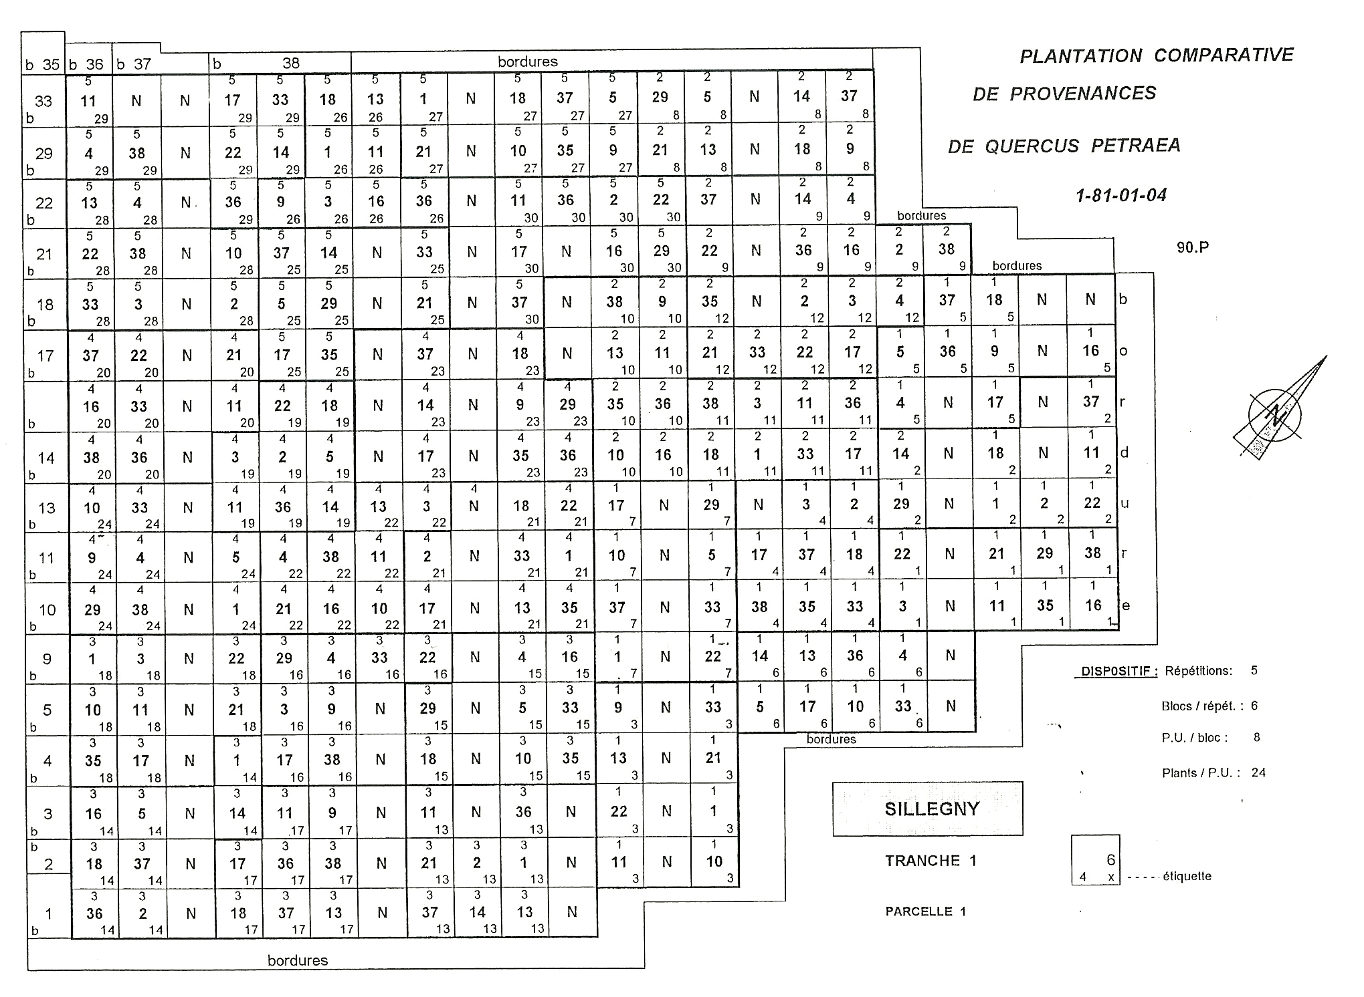
Tranche 1
Borne à poser ou vérifier
Borne posée

Slide 2
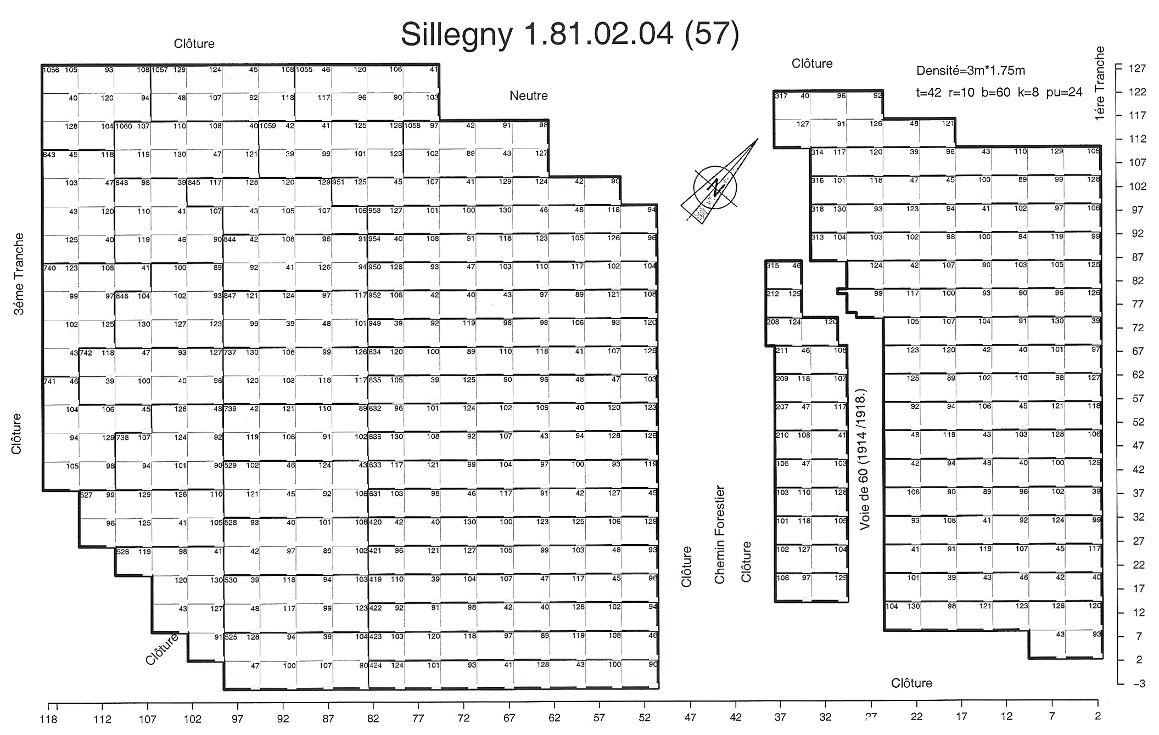
Tranche 2

Slide 3
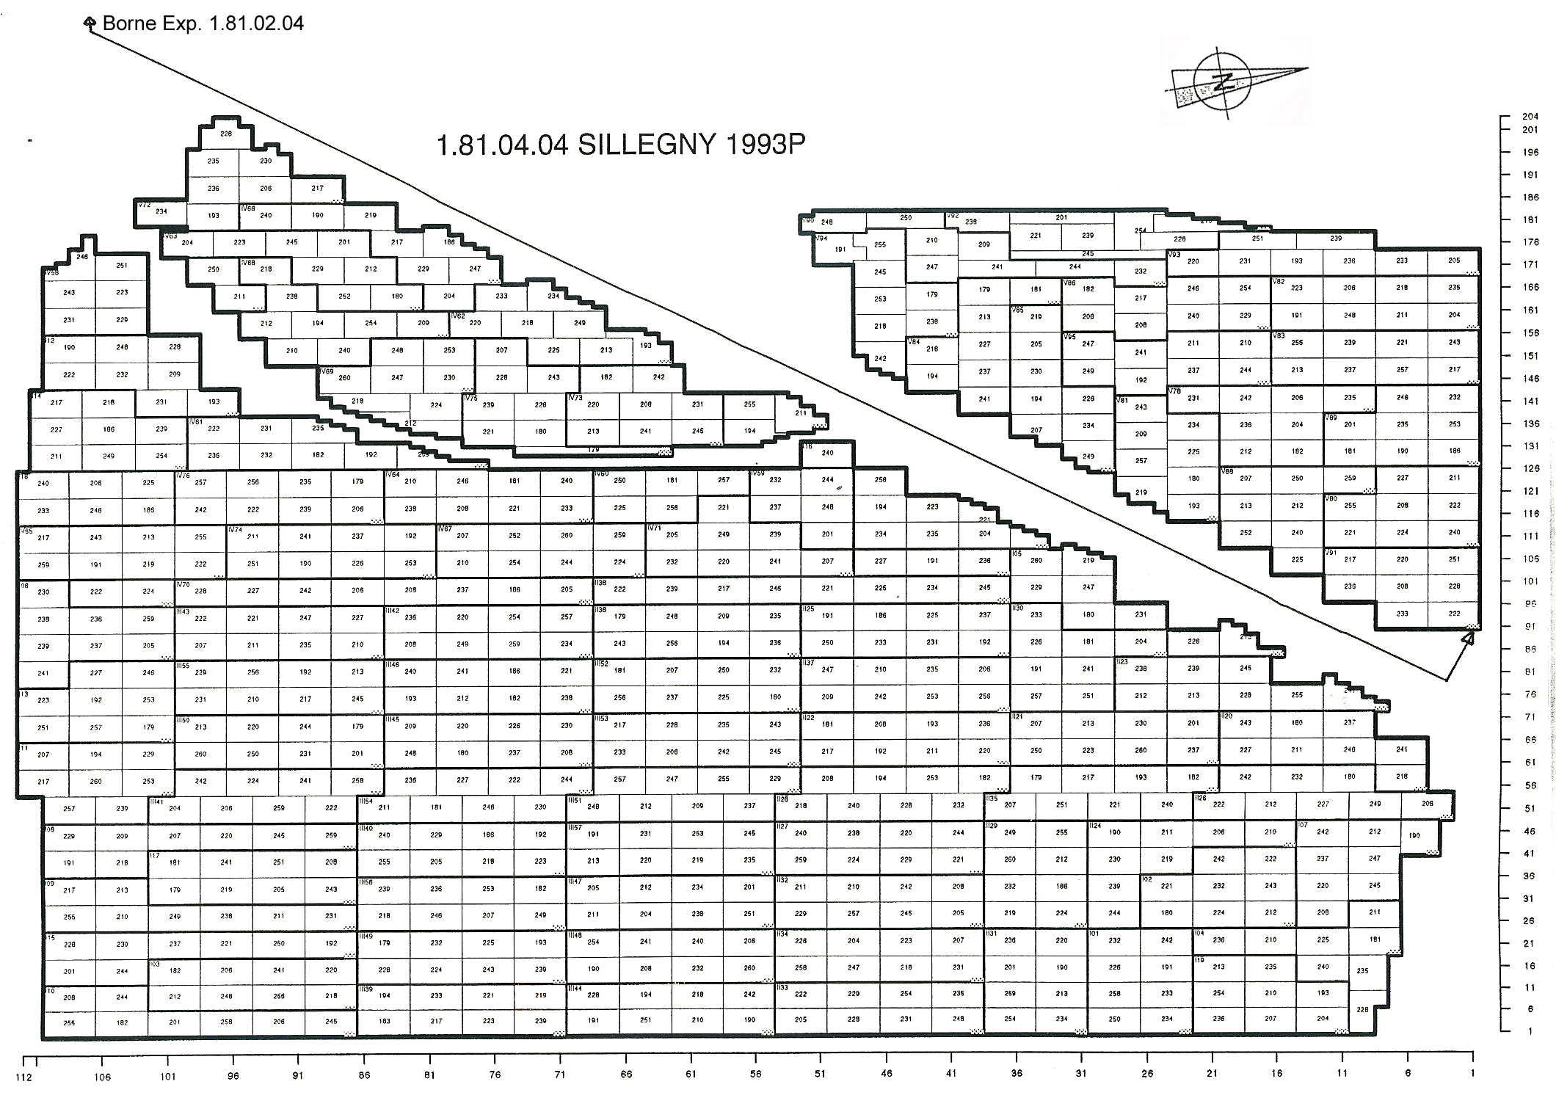
Tranche 4

Slide 4
